Slide 1




SPIN-OFF E START UP UNIVERSITA’ G.D’ANNUNZIO

Slide 2





SCM Nutraceutici Universitari srl

Slide 3
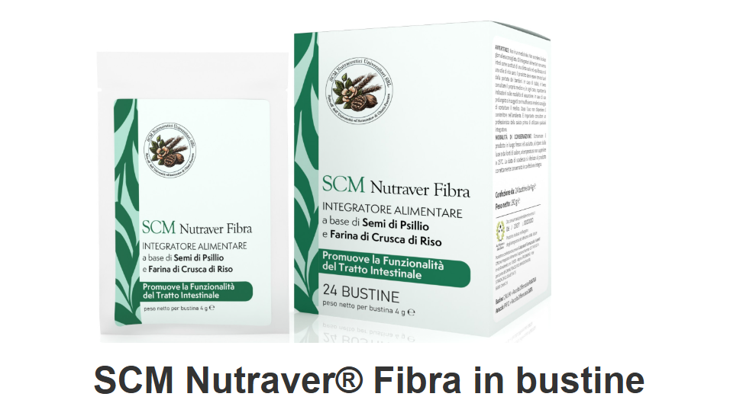
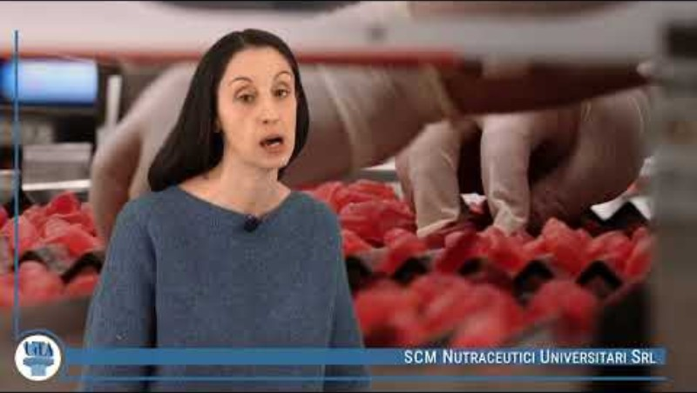

Descrizione
Profilo:
SCM Nutraceutici Universitari Srl – “SCM Nutraver®” è uno Spin-off autorizzato dell’Università degli Studi “G. d’Annunzio” di Chieti – Pescara costituitosi nel 2024 che progetta e produce nutraceutici innovativi, cosmeceutici e dispositivi medici.
Mission:
L’attività scientifica dello spin-off universitario è finalizzata alla progettazione e produzione di nutraceutici innovativi, ivi comprese bevande funzionali, superfoods, energy drink, integratori alimentari innovativi, cosmetici, cosmeceutici, dispositivi medici, alimenti funzionali utilizzati come rigeneranti, tonificanti, e per uso sportivo, sulla base dell’attività di ricerca svolta dal gruppo e loro commercializzazione.
Servizi:
Lo Spin-off svolge i seguenti servizi in conto terzi:
• Studi focalizzati su argomenti specifici relativamente ad analisi in HPLC e Liquido Massa;
• Analisi NMR;
• Analisi quali-quantitative del contenuto di amminoacidi;
• Progettazione e caratterizzazione di Nutraceutici;
• Prototipazione e caratterizzazione di Cosmetici, Cosmeceutici e Nutraceutici;
• Analisi chimico-fisiche legate alla caratterizzazione dei materiali e dei prodotti/prototipi da essi derivati.
Sito Web: https://www.scm-nutraceutici.it/
TITOLO RIASSUNTIVO DELL’INVENZIONE:

Slide 4



Innovazione
Titolo rappresentativo del brevetto:
Ricerca e Sviluppo di nuovi estratti funzionali, formulazioni nutraceutiche, super foods, energy drink, alimenti funzionali, integratori per attività sportiva, nuovi cosmetici e cosmeceutici, dispostivi medici, nonché la formulazione e brevettazione di composti a polivalenza per il mantenimento dello stato di salute ottimale e per il miglioramento delle performance fisiche ed atletiche. Inoltre, lo spin-off prevede lo sviluppo di sistemi di delivery avanzati per applicazioni in campo cosmetico, nutraceutico e cosmeceutico e di dispositivi medicini a base di formulazioni e tecnologie innovative. Punti di forza di SCM Nutraceutici Universitari SRL – “SCM Nutraver®” sono lo sviluppo scientifico, la validazione e commercializzazione di integratori e nutraceutici, alimenti funzionali, integratori sportivi, cosmetici e cosmeceutici per migliorare le performance fisiche e mentali, la compliance e lo stato di salute in soggetti giovani ed anziani. Tutte queste formulazioni avranno come target quello di coadiuvare i trattamenti terapeutici convenzionali per la prevenzione di diverse patologie con particolare riferimento alle sindromi dismetaboliche, l’invecchiamento, ed il trofismo dei tessuti.

Slide 5
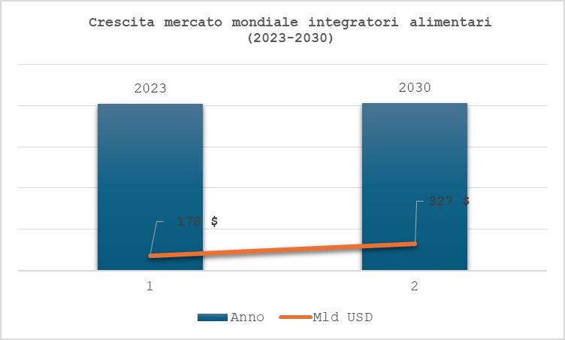


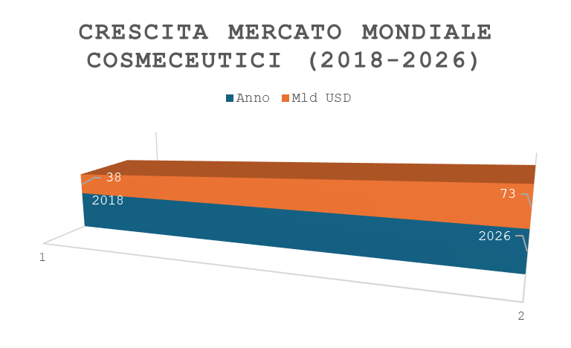
Mercato
La dimensione del mercato globale degli integratori alimentari è stata valutata 177,50 miliardi di dollari nel 2023 e si prevede che crescerà a un CAGR del 9,1% dal 2024 al 2030, mentre per i cosmeceutici si prevede un CARG del dell’8,9 dal 2018 al 2026 ).
Source:https://www.integratoriesalute.org/ https://www.fortunebusinessinsights.com/cosmeceuticals-market-102521
Titolo rappresentativo del brevetto:
9,1 %
8,9 %

Slide 6


Problema
Titolo rappresentativo del brevetto:
Il settore degli integratori alimentari sta vivendo un cambiamento fondamentale guidato da una crescente attenzione dei consumatori alla prevenzione sanitaria e alla gestione del benessere. Questa trasformazione è particolarmente evidente nella crescente domanda di integratori alimentari che supportano la salute immunitaria, il benessere dell’ apparato gastro-intestinale e il benessere dell’ organismo in generale. Il mercato sta assistendo a una forte tendenza verso ingredienti naturali, clean-label, gluten- e soia-free, vegan.
Il mercato dei cosmetici a sua volta è in costante crescita, trainato da diverse esigenze dei consumatori, tra cui l'attenzione alla cura della pelle, la ricerca di prodotti naturali e sostenibili, e la crescente importanza dei prodotti avanzati per esigenze specifiche.

Slide 7



Tecnologia
Titolo rappresentativo del brevetto:
Gli aspetti innovativi dello Spin-off si basano su studi di Ricerca e Sviluppo di nuovi estratti funzionali, formulazioni nutraceutiche, super foods, energy drink, alimenti funzionali, integratori, nuovi cosmetici e cosmeceutici, dispostivi medici, nonché la formulazione e brevettazione di composti a polivalenza per il mantenimento dello stato di salute ottimale e per il miglioramento delle performance fisiche e cognitive. Inoltre, lo spin-off prevede lo sviluppo di sistemi di delivery avanzati per migliorare la farmacocinetica degli estratti vegetali. Le applicazioni riguardano il campo cosmetico, nutraceutico e cosmeceutico e di dispositivi medici a base di formulazioni e tecnologie innovative.

Slide 8

Punti di forza e debolezza delle attuali tecnologie
PUNTI DI FORZA
COSMECEUTICI
Benefici estetici visibili;
PUNTI DI
DEBOLEZZA COSMECEUTICI
Azione preventiva e complementare;
Non esiste una definizione legale univoca: sono considerati cosmetici, non farmaci;
Contengono principi attivi funzionali;
Uso topico e localizzato
Efficacia clinica spesso non dimostrata;
Aspettative superiori alla realtà
Titolo rappresentativo del brevetto:
PUNTI DI FORZA
NUTRACEUTICI
Prevenzione delle malattie croniche;
PUNTI DI DEBOLEZZA
NUTRACEUTICI
Minori effetti collaterali;
Facilità di sviluppo e commercializzazione;
Origine naturale;
Accesso facile senza prescrizione;
Facilità di sviluppo e commercializzazione rispetto al farmaco, richiede un minore investimento, minore tempo, e iter burocratico facilitato;
Evidenze scientifiche spesso limitate;
Regolamentazione meno rigorosa dei farmaci;
Possibili aspettative irrealistiche;
Scarsa o nulla innovatività delle formulazioni presenti sul mercato, prodotte spesso come copie di altri nutraceutici da aziende terziste;
Grande concorrenza, saturazione del mercato, scarsa visibilità delle piccole aziende, bassa difendibilità della proprietà intellettuale

Slide 9


Killer Application
Il Nuovo integratore di fibra vegetale SCM Nutraver® fibra, a base di psillio, crusca di riso e altri estratti vegetali, per la salute e il benessere intestinale, già dregistrato e a breve disponibile per la commercializzazione;
SCM Nutraver Focus, prodotto in fase di prototipo, vincitore del contest per Startup «Startup Constest» - 2025, promosso dalla fondazione Emblema; E’ un integratore a base vegetale che agisce migliorando la performance cognitiva, aiutando studenti e professionisti nei periodi di maggior carico di lavoro e studio. Non contiene stimolanti, non contiene prodotti di sintesi.
Sistemi di delivery avanzati per applicazioni in campo cosmetico, nutraceutico e cosmeceutico;
Sviluppo di dispositivi medici a base di formulazioni e tecnologie innovative.
Titolo rappresentativo del brevetto:

Slide 10

TRL/Call to action
Titolo rappresentativo del brevetto:
Sviluppo scientifico, validazione e commercializzazione di formulazioni ad uso topico, o orale come integratori e nutraceutici, alimenti funzionali, integratori sportivi, cosmetici e cosmeceutici per migliorare le performance fisiche, la compliance e lo stato di salute in soggetti giovani ed anziani. Tutte queste formulazioni avranno come target quello di coadiuvare i trattamenti terapeutici convenzionali per la prevenzione di diverse patologie con particolare riferimento alle sindromi dismetaboliche, l’invecchiamento, ed il trofismo dei tessuti. Si stima che il mercato globale della nutraceutica e cosmeceutica CAGR del 9,1% dal 2024 al 2030, mentre per i cosmeceutici si prevede un CARG del dell’8,9 dal 2018 al 2026 ).

Slide 11

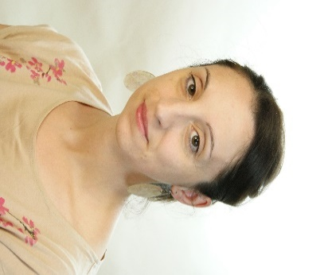

Team
MEMBRO 1
Nome Cognome: Azzurra Stefanucci
Descrizione: CEO di SCM Nutraceutici Universitari S.r.l e Ricercatrice in chimica degli alimenti presso il Dipartimento di Farmacia dell’Università degli studi G.d’Annunzio di Chieti-Pescara .
E-mail: a.stefanucci@unich.it
MEMBRO 2
Nome Cognome: Adriano Mollica
Descrizione: Ordinario di Chimica Farmaceutica presso il Dipartimento di Farmacia dell’Università degli studi G.d’Annunzio di Chieti-Pescara
E-mail: adriano.mollica@unich.it
Titolo rappresentativo del brevetto:
MEMBRO 3
Nome Cognome: Christian Celia
Descrizione: Professore associato in tecnologia Farmaceutica presso il Dipartimento di Farmacia dell’Università degli studi G.d’Annunzio di Chieti-Pescara e Chief Innovation Officer di SCM Nutraceutici Universitari s.r.l
E-mail: christian.celia@unich.it

Slide 12
GRAZIE

